Slide 1

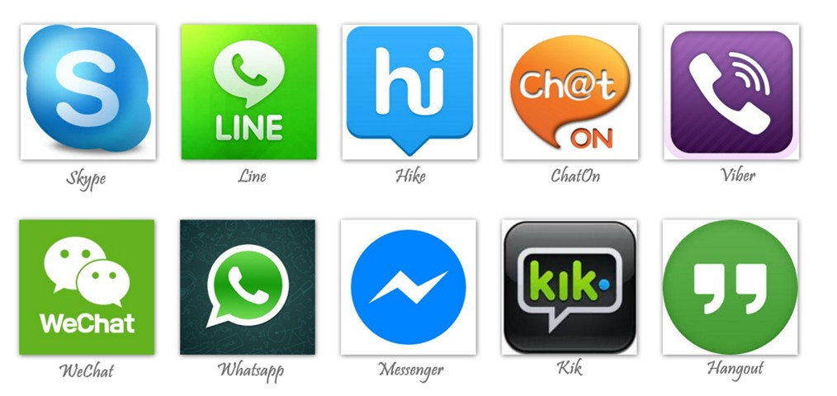
Разработка мессенджера на основе сервисов Google
«МИРЭА – Российский технологический университет»
РТУ МИРЭА
Институт комплексной безопасности
и специального приборостроения
Кафедра КБ-2 «Прикладные информационные технологии»
Старший преподаватель
Русаков Алексей Михайлович
Москва, 2020

Slide 2


WhatsApp
Signal
Автор:
Разработчик:
Написан на:
Первый релиз:
Брайан Эктон, Ян Кумим
Facebook
Erlang, XMPP
январь 2009
Signal Messenger
Java, С, Objective-C, XMPP
июнь 2014
Разработчик:
Написан на:
Первый релиз:
Signal разработан Мокси Марлинспайком и созданной им компанией Open Whisper Systems.
Основной акцент в разработке делается на конфиденциальность и безопасность.
До ноября 2015 года приложение называлось TextSecure и позволяло лишь обмен мгновенными сообщениями.
Компания WhatsApp Inc., создавшая мессенджер, была основана Яном Кумом и Брайаном Эктоном 24 февраля 2009 года и расположена в Маунтин-Вью, США; с октября 2014 года принадлежит Facebook Inc.
Из-за высокой популярности WhatsApp снижается выручка сотовых операторов за передачу SMS-сообщений между телефонами. По отдельным оценкам 2012 года, потенциальные потери могли достигать десятков миллиардов долларов.

Slide 3


Telegram
Facebook Messenger
Автор:
Разработчик:
Написан на:
Интерфейс:
Первый релиз:
Николай и Павел Дуровы
Telegram Messenger
C++, XMPP
QT
сентябрь 2013
Разработчик:
Написан на:
Первый релиз:
Facebook
Erlang, PHP, JavaScript, C++, XMPP
август 2011
В декабре 2012 приложение Facebook Messenger для Android в некоторых странах (Австралии, Индии, Индонезии, ЮАР, Венесуэле, и др.) позволило использовать его тем, кто не зарегистрирован в социальной сети Facebook, используя лишь имя и номер телефона. Это обновление позволило Facebook Messenger конкурировать с сходными системами обмена сообщениями, например WhatsApp.
В апреле 2014 года компания Facebook объявила, что отключит возможность отправки текстовых сообщений из своего основного сотового приложения «Facebook», вынудив пользователей скачать и установить Facebook Messenger.
Количество ежемесячных активных пользователей сервиса, по состоянию на конец марта 2018 года, составляет более 200 млн человек. В августе 2017 года в своем Telegram-канале Павел Дуров заявил, что количество пользователей мессенджера ежедневно увеличивается более чем на 600 тысяч.
Помимо стандартного обмена сообщениями в диалогах и группах, в мессенджере можно хранить неограниченное количество файлов, вести каналы (микроблоги) , создавать и использовать ботов.

Slide 4


Бесплатный мессенджер изначально ориентированный на пользователей компьютерных игр. Разработчик — компания Hammer & Chisel (Discord Inc.) из Сан-Франциско.
Приложение способно организовывать голосовые конференции с настройкой канала связи, создавать публичные и приватные чаты для обмена текстовыми сообщениями.
Discord
Разработчик:
Написан на:
Первый релиз:
Discord Inc.
JavaScript, React, Elixir, XMPP
Март 2015
Skype
Разработчик:
Написан на:
Интерфейс:
Первый релиз:
Компания Skype Technologies была основана в 2003 году шведом Никласом Зеннстремом и датчанином Янусом Фриисом. В создании программы Скайп участвовали эстонские программисты, создавшие ранее программу для файлообмена KaZaA.
Microsoft (ранее Skype Limited)
Embarcadero Delphi, Objective-C,
C++, Object Pascal, JavaScript, XMPP
QT
август 2003

Slide 5


iMessage
WeChat
Разработчик:
Написан на:
Первый релиз:
Apple
Swift, XMPP
октябрь 2011
Разработчик:
Написан на:
Первый релиз:
Tencent Holdings
C++, XMPP
январь 2011
Технология и служба iMessage были анонсированы Скотом Форстоллом 6 июня 2011 года на конференции разработчиков WWDC2011.
В версию iOS 5.0 (от 12.10.2011) Apple включила приложение Сообщения, которое использовало все возможности этой технологии.
16 Февраля 2012 года Apple объявила о том, что в новой OS X приложение Сообщения, заменит приложение iChat и оно будет частью OS X Mountain Lion. OS X Mountain Lion c iMessages официально вышла 25 июля 2012 года.
Разработана китайской компанией Tencent, первый релиз был выпущен в январе 2011 года. Приложение доступно на iPhone, а также на телефонах под управлением Android, BlackBerry, Windows Phone, Symbian и J2ME/S40, также существует веб-интерфейс и клиент для PC (Windows и OS X, которые, однако, требуют установки на смартфоне для аутентификации, при этом такая возможность доступна лишь пользователям Android, iOS и Windows Phone. По состоянию на 2013 год, в WeChat было зарегистрировано 300 миллионов пользователей; из них 70 миллионов за пределами Китая. К 2018 году количество активных пользователей "WeChat" превысило 1 миллиард. К 2019 году их насчитывалось уже 1,151 млрд.

Slide 6


Hangouts
Viber
Разработчик:
Написан на:
Первый релиз:
Google
Java, XMPP
май 2013
Разработчик:
Написан на:
Первый релиз:
Viber Media S.à r.l.
Java, C, Pyrhon C++, Objective-C, XMPP
декабрь 2010
До запуска Hangouts компания Google обслуживала несколько похожих, но технологически отличающихся систем обмена сообщениями. Это Google Talk (основанный на протоколе XMPP), Google+ Messenger, а также часть Google+, именованная Hangouts, которая позволяла создавать групповые видеоконференции на 10 человек. В 2013 году Google объединила три свои службы в одну.
Сервис, который до релиза фигурировал в отчётах под названием Babel, был официально запущен как Hangouts во время конференции разработчиков Google I/O 15 мая 2013 года.
В августе 2015 года мессенджер Google Hangouts получил веб-версию.
Первая версия приложения была разработана 2 декабря 2010 года исключительно для iPhone и имела ограничение на количество пользователей в 50000. Viber для BlackBerry, Bada и Windows Phone был выпущен в мае 2012 года. Через год, в 2013 году, вышло обновление приложения для iOS до версии 3.0, с релизом которого было объявлено о доступности Viber Desktop для Windows и OS X.
14 января 2014 года японская электронная компания Rakuten заявила о своём намерении приобрести Viber за 900 млн долларов. Сделка была завершена в феврале 2014 года.

Slide 7




Архитектура XMPP
XMPP
server
XMPP
XMPP
транспорт
Менеджер сеансов
транспорт
транспорт
с2s порт 5222
с2s порт 5222
Маршрутизатор
s2s
XMPP
server
Vova@europa.nasa.guv
europa.nasa.guv
Sveta@europa.nasa.guv
XMPP (англ. eXtensible Messaging and Presence Protocol «расширяемый протокол обмена сообщениями и информацией о присутствии»), «транспорт» для обмена сообщениями общего назначения
Notes:
Мгновенный обмен сообщениями (Instant messaging )(месенджер) - популярное приложение среди пользователей Интернета, XMPP является протоколом обмена мгновенными сообщениями
Простая архитектура XMPP, состоящая из сервера и двух клиентов.(представлена на рисунке ) Клиент с уникальным именем связывается с другим клиентом с уникальным именем через связанный сервер. Каждый клиент реализует клиентскую форму протокола, где сервер обеспечивает возможность маршрутизации. Рисунок - иллюстрирует эту простую архитектуру. В этом случае каждый клиент является частью одного домена (discovery.nasa.guv)
XMPPподдерживает так же групповые многопользовательские чаты. Благодаря многопортийному общению могут быть реализованы функции, аналогичные микроблогам, предоставляемым Twitter. Но текст не единственные данные, которые могут быть переданы через XMPP. Другие формы общения могут включать аудио, изображения и видео данные.

Slide 8
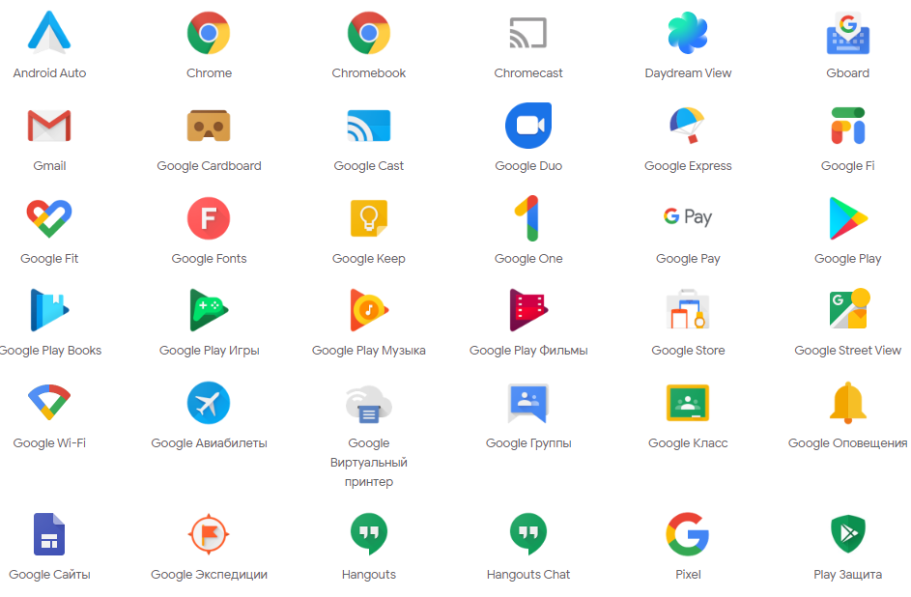

Slide 9
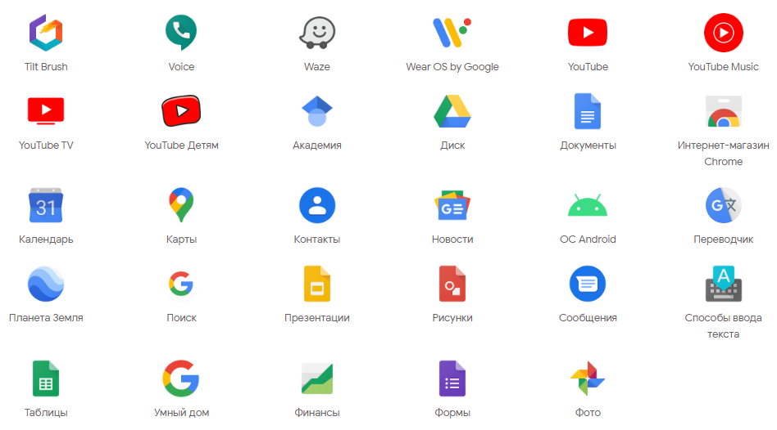

Slide 10


Google Sheets
Короткая ссылка:
http://gg.gg/gv8sw
Полная ссылка:
https://drive.google.com/open?id=1ag4AnFtaK2NGsuzwEOBtWmw7CScx23AOwZVIXSNI5Ns

Slide 11


Google Sheets — это онлайн-сервис, который позволяет создавать и форматировать электронные таблицы.
Google Forms — это онлайн-сервис, позволяющий проводить анкетирование и опрашивать пользователей, собирая данные об ответах в Google Sheets.
Google Sites — это онлайн-хостинг + конструктор сайтов, с возможностью интеграции с сервисами от Google.

Slide 12



Google Sheets
Google Forms
Google Sites
Мессенджер

Slide 13

Google Sites
Желающие могут пообщаться через мессенджер из Google - сервисов!
Короткая ссылка:
http://gg.gg/gv8t1
Полная ссылка:
https://sites.google.com/view/testtalk/%D0%B3%D0%BB%D0%B0%D0%B2%D0%BD%D0%B0%D1%8F-%D1%81%D1%82%D1%80%D0%B0%D0%BD%D0%B8%D1%86%D0%B0

Slide 14

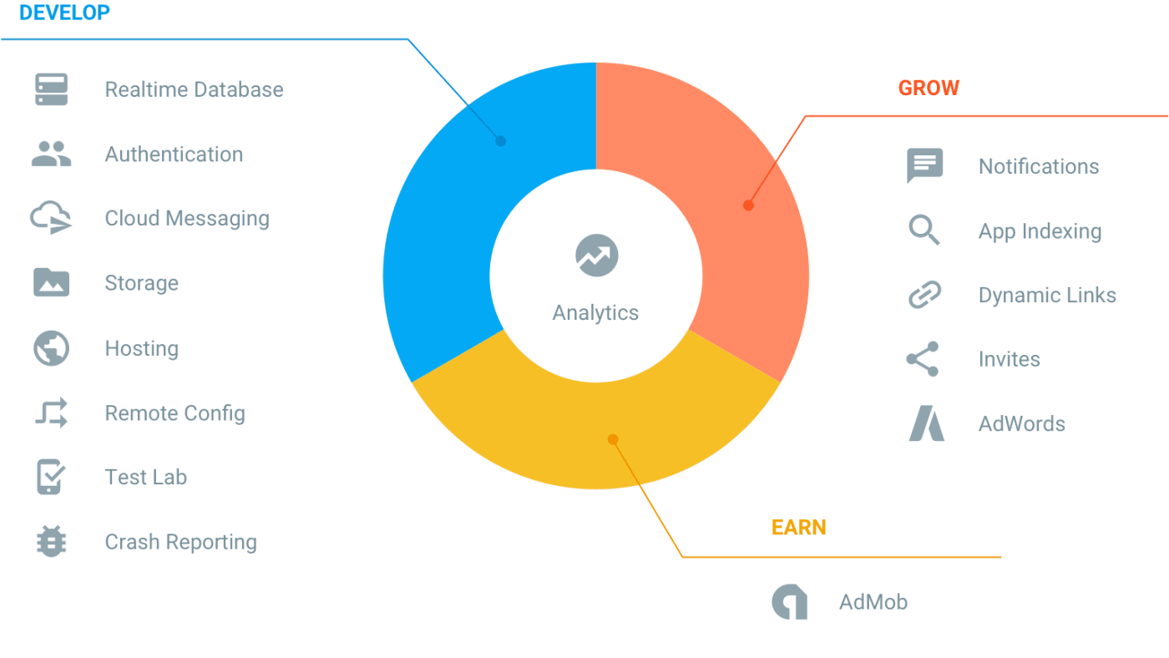

Slide 15

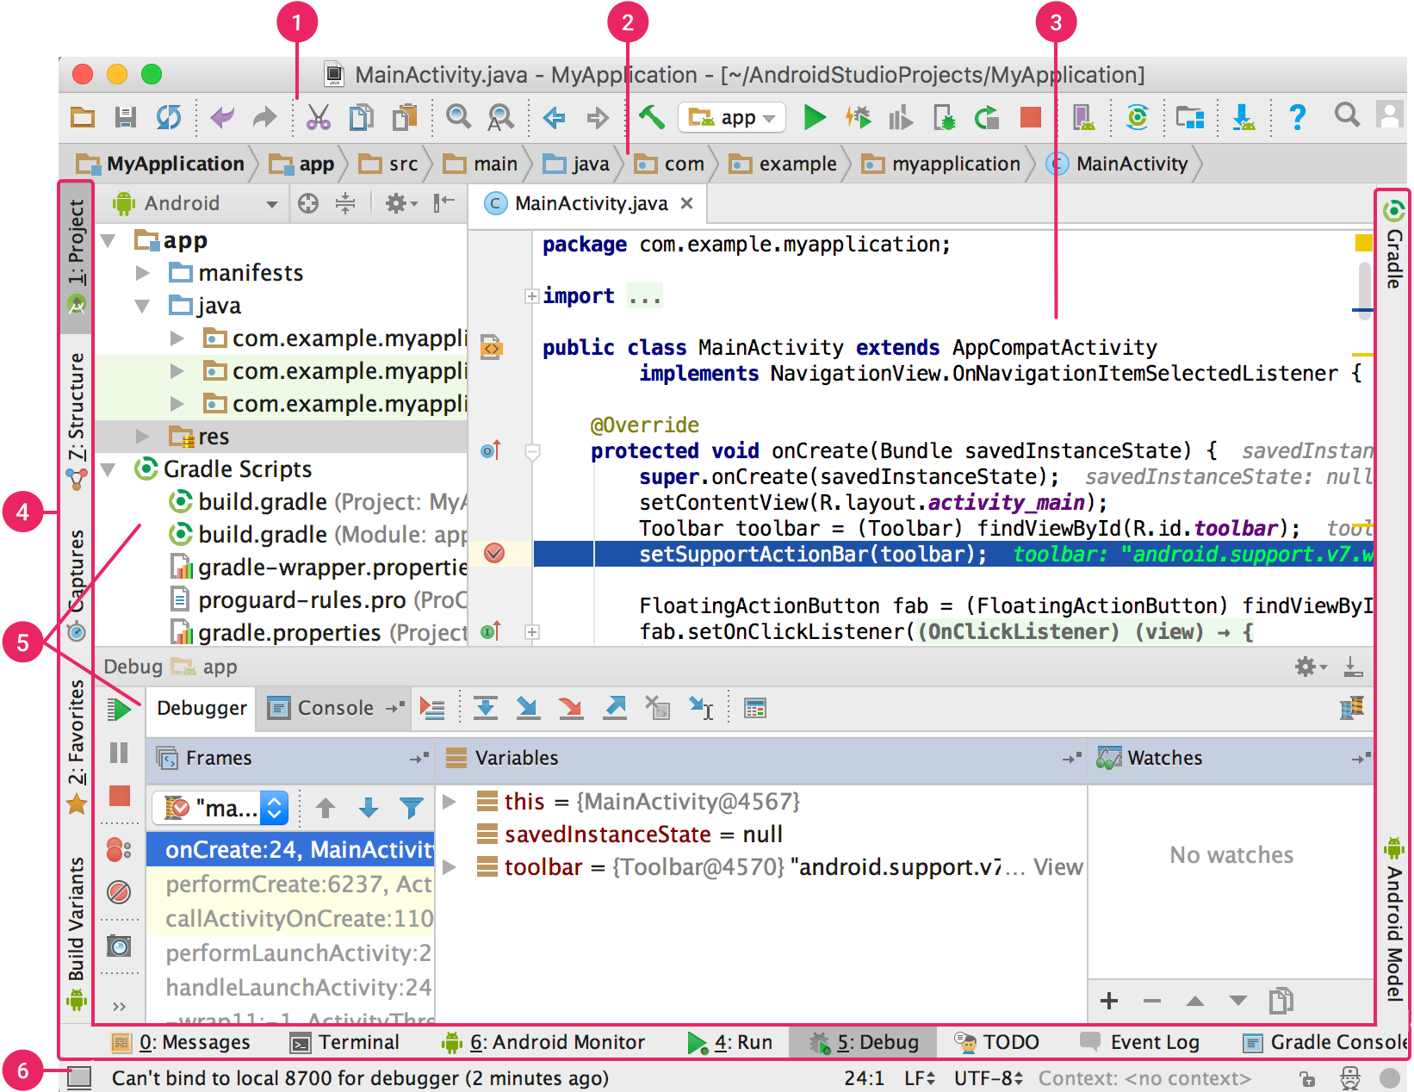





Android Studio
Панель инструментов позволяет выполнять широкий спектр действий, в том числе запуск приложения и запуск инструментов Android.
Панель навигации помогает вам перемещаться по вашему проекту и открывать файлы для редактирования. Он обеспечивает более компактный вид структуры, видимой в окне проекта .
В окне редактора вы можете создавать и изменять код. В зависимости от текущего типа файла, редактор может меняться. Например, при просмотре файла макета в редакторе отображается редактор макетов.
Панель инструментов расположена вокруг окна IDE и содержит кнопки, которые позволяют вам развернуть или свернуть отдельные окна инструментов.
В окне инструментов предоставляет доступ к конкретным задачам , как управление проектами, поиск, контроль версий и многим другим. Вы можете расширить их и свернуть их.
В строке состояния отображает состояние вашего проекта и сам IDE, а также любые предупреждения или сообщения.

Slide 16

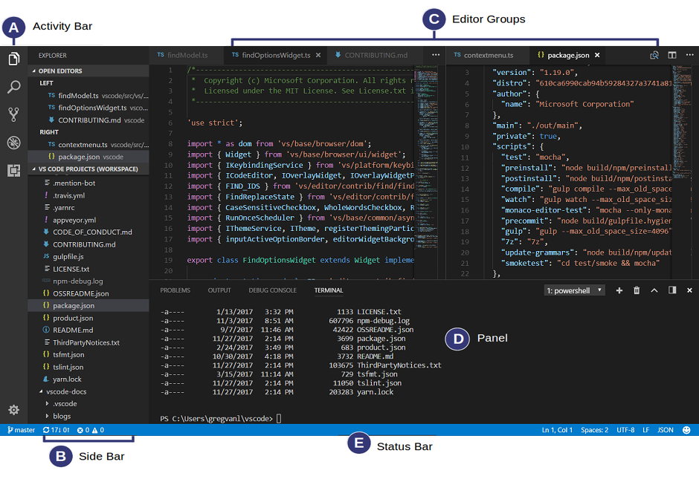
Visual Studio Code

Slide 17

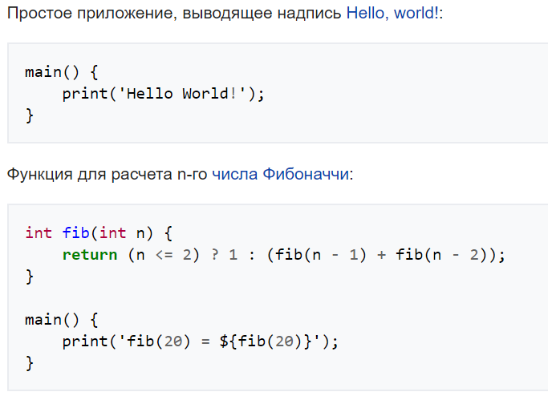

Slide 18
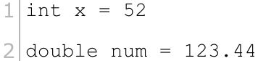
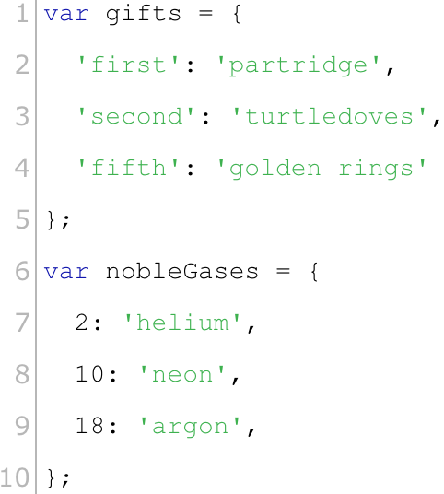
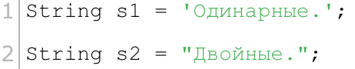
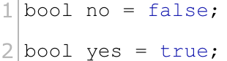
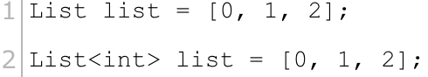
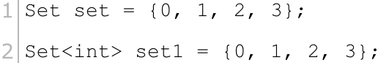
Встроенные типы данных
Numbers
Maps
Strings
Booleans
Lists
Sets
Symbols

Slide 19
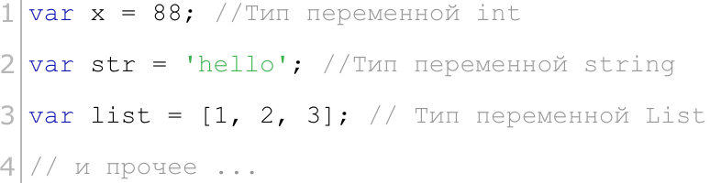
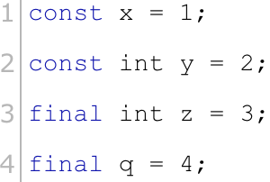
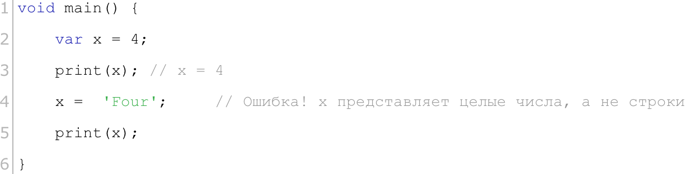
Переменные и константы
var
const
dynamic

Slide 20
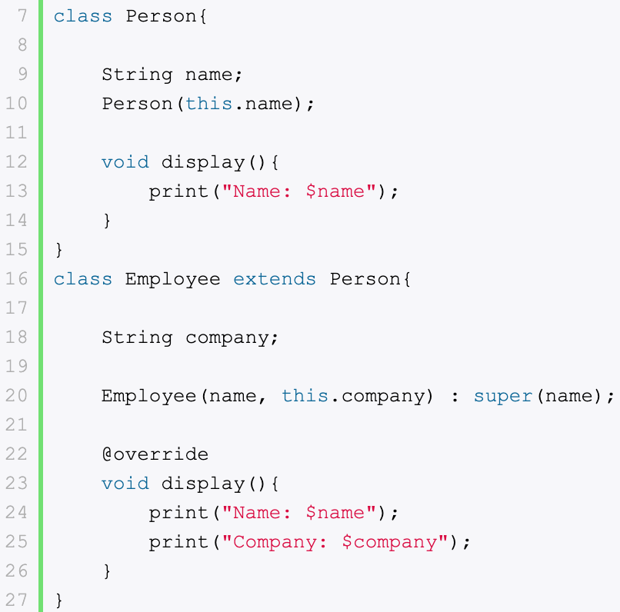
Полиморфизм
@Override
Объект представляет экземпляр некоторого класса, а класс является шаблоном или описанием объекта.
Производные классы могут определять свои поля и методы, но также могут переопределять, изменять поведение методов базового класса. Для этого применяется аннотация @override.

Slide 22

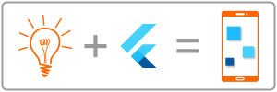
От идеи до приложения
Flutter — SDK с открытым исходным кодом для создания мобильных приложений от компании Google. Он используется для разработки приложений под Android и iOS, а также это пока единственный способ разработки приложений под Google Fuchsia.
Приложения Flutter пишутся на языке Dart^{[2]}.
В Android, а также под Windows, macOS и Linux с помощью Flutter Desktop Embedding, Flutter работает в виртуальной машине Dart с JIT-компилятором. Из-за ограничений на динамическое выполнение кода в App Store, под iOS Flutter использует AOT-компиляцию^{[3]}.
Одно из главных преимуществ платформы Dart — «горячая перезагрузка», когда изменение исходного кода применяется сразу в работающем приложении без необходимости его перезапуска.

Slide 23





= + +
+

Slide 24
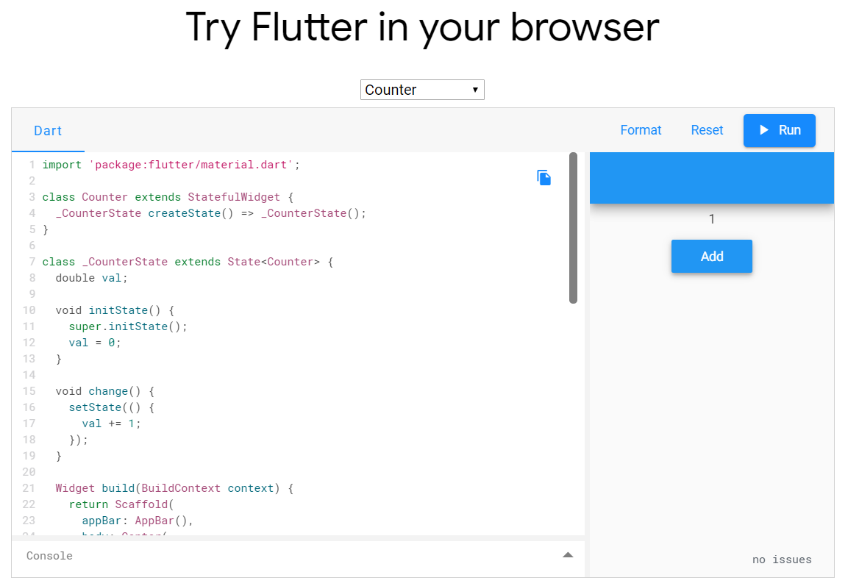
https://flutter.dev/

Slide 25
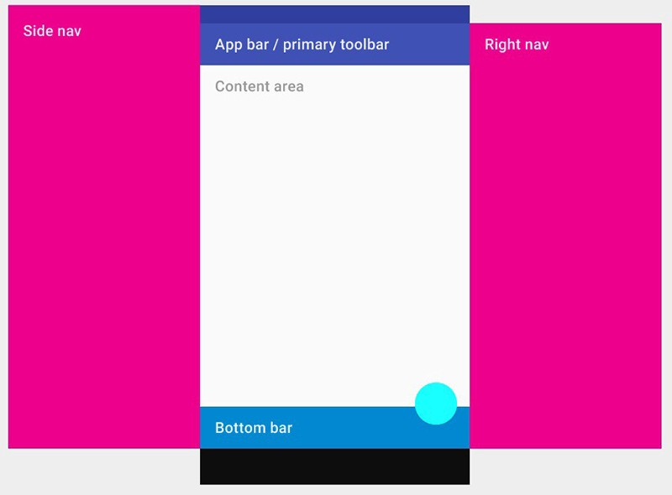
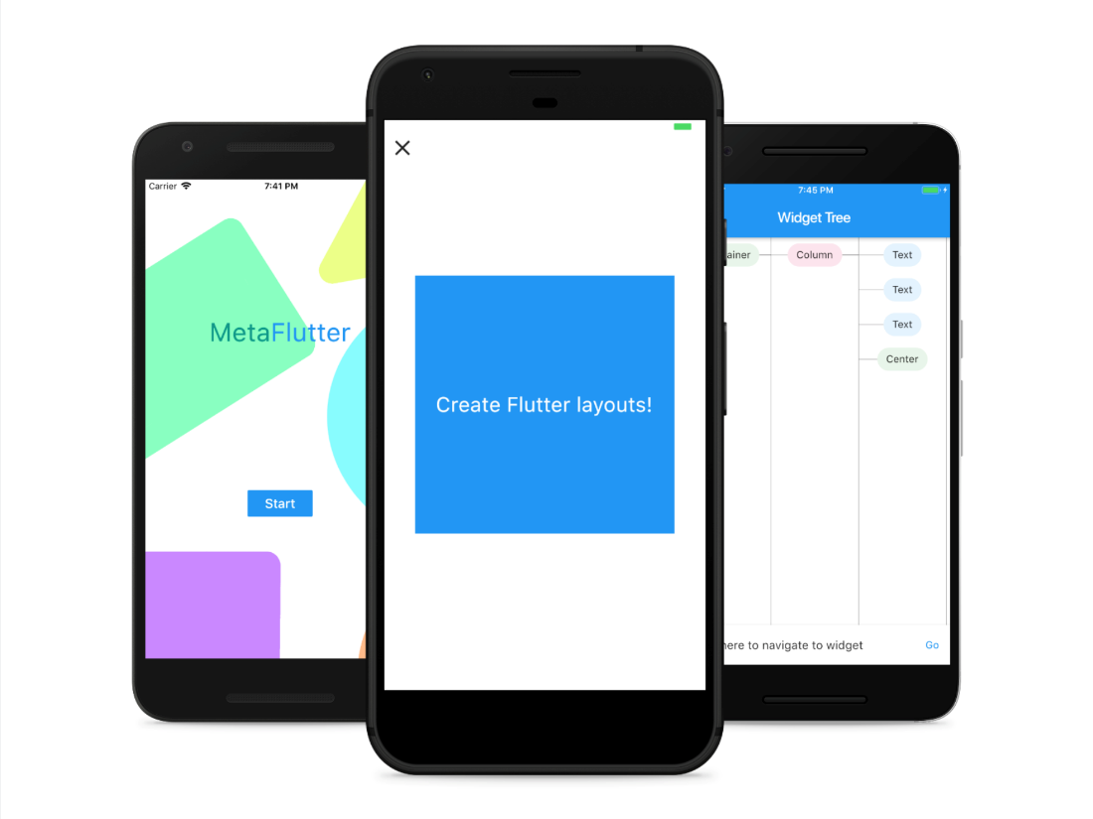
Основы Flutter: Scaffold
Запомните, любой компонент во Flutter — виджет.

Slide 26
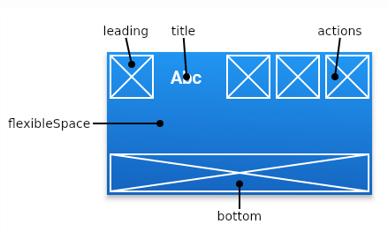
AppBar (Toolbar)

Slide 27
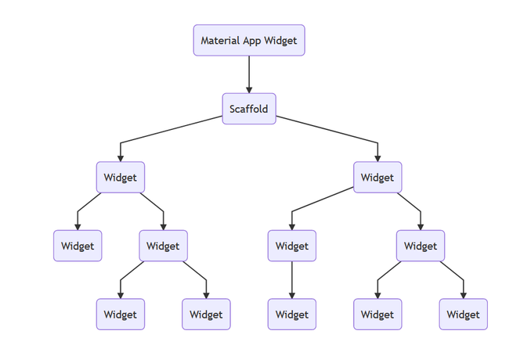
Любое приложение на flutter это набор виджетов, выстренных в определенную иерархию

Slide 28


Android приложение
http://gg.gg/mes2020
https://drive.google.com/open?id=1tDKFyXoALgq8GqhXQSuZ3u82HERsDDa-

Slide 29
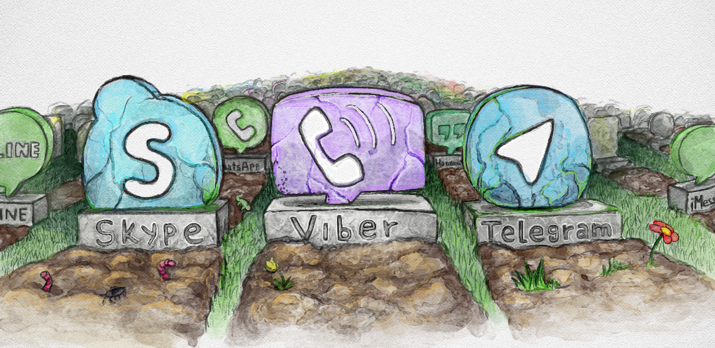

Полный исходный код и материалы скачать можно здесь:
github.com/RusAl84/FlutterChat
code.visualstudio.com/
developer.android.com/
github.com/Genymobile/scrcpy/
dart.dev/guides
flutter.dev/docs
firebase.google.com/docs
metanit.com/dart/
dartflutter.ru/flutter-button/
vk.com/yap32020
vk.com/vpd2020
МИРЭА Кафедра КБ-2 «Прикладные информационные технологии»

Slide 30

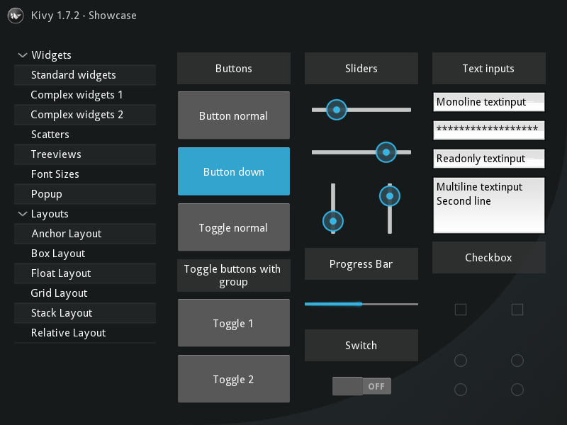
Notes:
Kivy — это библиотека Python, имеющая открытый код, предназначенная для разработки кроссплатформенных GUI приложений. Она позволяет писать вам приложения с графическим интерфейсом на чистом Python, которые работают на основных платформах (Windows, Linux, MacOS, Android, IOS).

Slide 31

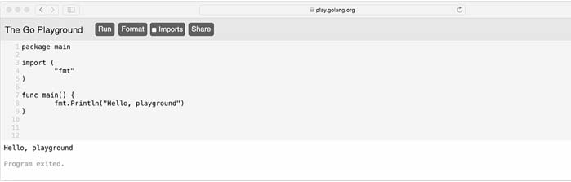
https://golang.org/
Notes:
Начать практиковаться в Go можно на официальном сайте языка, где для этого есть специальный редактор — Go Playground. Здесь можно редактировать, выполнять и экспериментировать с Go без необходимости предварительно устанавливать что бы то ни было. При нажатии на кнопку Run код будет скомпилирован и выполнен на серверах Google, после чего отобразится результат

Slide 32
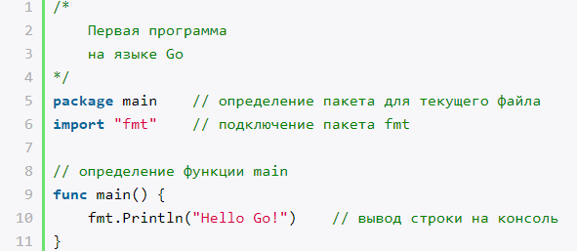
Структура программы
Notes:
Ключевое слово package объявляет пакет, которому текущий код принадлежит; import для уточнения пакетов, которые будут задействованы в коде; func объявляет функцию, в данном случае это main. Тело каждой функции обрамляется фигурными скобками {}; fmt.Println("Hello Go!"); вызывает функцию для вывода текста из модуля fmt;

Slide 33
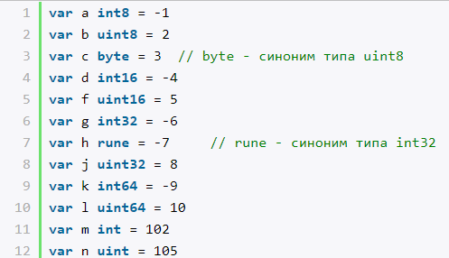
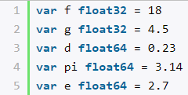
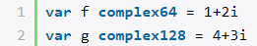
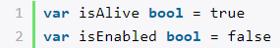
Типы данных
Целочисленные
С плавающей точкой
Комплексные
Строки
Логические

Slide 34
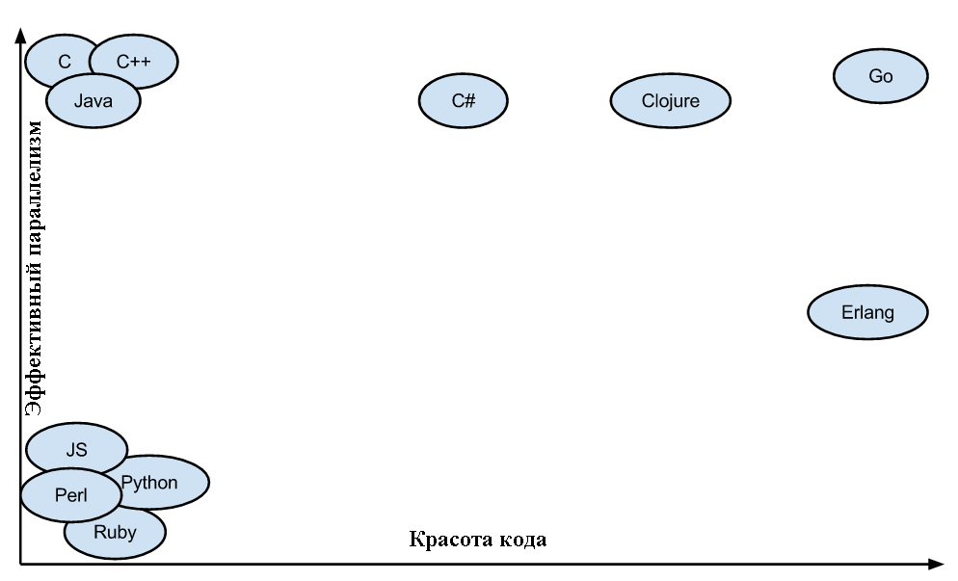
Плюсы
Notes:
Язык Go (он же Golang) появился в 2009 году, когда уже были многоядерные процессоры. Вот почему этот ЯП построен с учетом параллелизма. У Go есть goroutine вместо потоков. Они потребляют только 2 Кб памяти. Таким образом, можно в любой момент активировать миллионы горутин. Go мощный инструмент в обработке параллелизма, как в C-языках и Java, но с сохранением естественности и красоты кода, как в Erlang.
Go запускается на базовом оборудовании
Код на Go прост в обслуживании
Golang поддерживается Google

Slide 35

Особенности взлома
Взлом социальных сетей несколько отличается от взлома мессенджеров. Многие уверены, что получить доступ к чужому логину и паролю в WhatsApp, Viber или Telegram значительно сложнее из-за сквозного шифрования. По-другому оно ещё называется E2EE. Принято считать, что эта мера безопасности сможет защитить переписки пользователей от любопытных хакеров. Владельцы аккаунтов уверены, что их данные надежно защищены, ведь ключи есть только на их устройствах. Они не доступны к просмотру другим пользователям, т.к. Не связаны с сервером. Это мнение ошибочно.

Slide 36



Большинство пользователей очень мало знают о безопасности в интернете. Люди склонны верить слухам, а не искать подтверждающую информацию. Именно поэтому о мессенджерах ходит много неподтвержденных суждений. На самом деле практически никто не знает о том, по какому принципу строится шифровка данных. Конечно, у каждого приложения, будь то WhatsApp, Viber или Telegram, свои особенности. Степень защищенности у них разная, как и основные функции безопасности. Но есть и много схожих моментов. Поэтому, если Вы научитесь вскрывать одно из приложений, сможете заполучить доступ и к остальным. Глобальное отличие здесь только одно - смена ключа.
Telegram считается наиболее защищенным вариантом. Однако не все знают, что под защиту телеграмм попадают только «Секретные чаты». Чтобы включить эту функцию, необходимо нажать кнопку «Создать новый секретный чат».
В Вайбер также необходимо зайти в настройки и включить E2EE, т.к. По умолчанию оно выключено. Но это относится только к тем, кто регулярно обновляет программу и пользуется последними версиями. Ведь эта возможность появилась в шестой версии. До этого её не было.
Ватсап вообще не блокирует поступление сообщений на свой сервер. Хотя в настройках есть функция включения уведомлений об этом. Но в этом нет ничего особенного. В принципе дополнительной защиты эта опция не несет.

Slide 37
Сквозное шифрование переписок
Сегодня в большинстве программ для общения используются сложные криптографические системы с различными ключами. Все они связаны между собой, некоторые из них передают чата информации на сервер. Без этого дальнейшие действия с диалогом были бы недоступны. Схема шифрования выглядит примерно так. Создаются несколько ключей. Они генерируются у каждого собеседника. Начиная диалог, они обмениваются некоторыми из них. Часть ключей остаются в тайне, они называются секретными. При этом открытые (публичные) ключи сможет перехватить любой хакер. Но никаких особо ценных сведений они не содержат. Для расшифровки переданного сообщения они не подойдут, здесь нужны секретные ключи. Такая схема применяется в почтовых серверах, но реализуется довольно сложно из-за особенностей этих веб-ресурсов. При этом такой способ шифровки не подходит для месенджеров. Ведь в этом случае передаваемых смс очень много, они мгновенно поступают адресату. Согласитесь, было бы странно одинаковым ключом зашифровать множество мелких смс. В этом случае, перехватив тексты переписок, взломщик сможет узнать значение всех единиц. Поэтому во всех приложениях предусмотрены некоторые функции секретности. Это очень сложная система с несколькими переходами и криптографическими ключами.

Slide 38
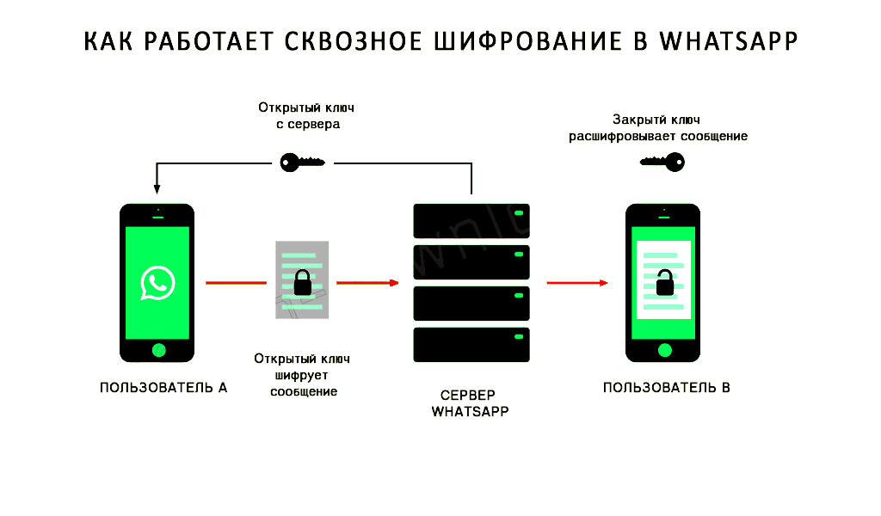
Сквозное шифрование переписок

Slide 39
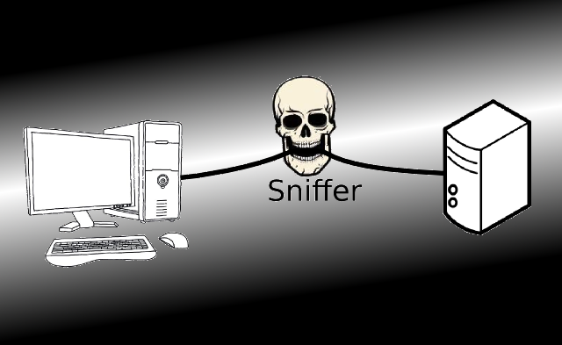
Основные способы читать чужие сообщения в Ватсап, Вайбер и Телеграм
Сниффер. С его помощью Вы можете перехватывать все передаваемые по сети wi-fi пакеты. Проще подключить сниффер, если wi-fi не запаролен. Но и к защищенной сети можно получить доступ. Получив пакеты с устройства жертвы, Вы сможете узнать пароль от.чужого аккаунта и прочитать все письма.

Slide 40

Основные способы читать чужие сообщения в Ватсап, Вайбер и Телеграм
Фишинг. Этот метод давно известен и часто применяется хакерами. Чтобы заполучить конфиденциальные данные, Вам необходимо создать фейковый сайт с формой для авторизации, придумать убедительный повод и послать письмо жертве. В письме должна быть ссылка на фейковый сайт. Если пользователь поверит Вам и введет логин и пароль на этой подставной страничке, Вы получите доступ к его профилю.

Slide 41

Основные способы читать чужие сообщения в Ватсап, Вайбер и Телеграм
Вирусная атака. Это один из самых популярных методик взлома личных страниц. Чтобы провести вскрытие с помощью вирусного ПО, потребуется внедрить вирус на компьютер человека. Вы можете сделать это при помощи ссылки на скачивание вирусной программы или же передать её через флешку. Единственное препятствие здесь - антивирус на устройстве. Поэтому перед тем как загружать вирус, необходимо позаботиться о его защите. Сделать это можно при помощи специальной программы. Она замаскирует код вирусной программы. Антивирус не обнаружит вредоносные элементы.

Slide 42
Доп информация
Групповые чаты и их уязвимости С групповыми чатами проблем намного больше. Исследования специалистов показывают, что в них не применяется сквозное шифрование, при этом и обратная секретность тоже не используются. Происходит это из-за того, что классические функции безопасности предназначены для двух собеседников. Для большего количества людей схемы описанные выше не работают. Таким образом хакер сможет получить доступ к одному из серверов и читать переписки в групповых чатах.
Уязвимости Телеграм Телеграмм использует протокол MTProto 2.0. Удивительно, но о нем разработчики не сообщают практически никакой информации. Серверы веб-ресурса находятся по всему миру. Но все они связаны между собой, чтобы оперативно доставлять смс своим пользователям. При этом схема шифрования передаваемых данных обычная, она ничем не отличается от схем на других платформах. Но есть одна особенность - не используется прямое соединение клиентов. Трафик из приложения поступает на серверы независимо от формата беседы пользователей. То есть различий между секретным чатом и обычным в этом случае нет. Многие считают, что протокол MTProto 2.0 надежен и перехватить его данные нельзя.Но это не правда, он уязвим для некоторых типов хакерских атак. Ещё одна причина, по которой Телеграмм считается наиболее безопасным мессенджером - его исходники открыты. Но в них отсутствует код сервера, поэтому вряд ли этот момент действительно заслуживает внимания. Для атаки на этот мессенджер можно использовать множество способов. Иногда для получения доступа к чужому логину и паролю нужно лишь заменить часть информации в исходном коде.
Анализатор трафика, или сниффер (от англ. to sniff — нюхать) — программа или устройство для перехвата и анализа сетевого трафика (своего и/или чужого).

Slide 43
Перехват токенов
access_token - специальный "ключ" аккаунта ВКонтакте, который используется приложениями для взаимодействия с пользователем.

Slide 44
Ключи и токены вместо логинов и паролей
Для каждого домена, включая дочерние, браузер клиента генерирует случайным образом уникальный 256-битный ключ K. Этот ключ никогда не передается. Остается постоянным в пределах сессии пользователя. При каждой новой сессии создается новый ключ.
На основе ключа K браузер по специальному алгоритму генерирует 256-битный* токен T для идентификации пользователя конкретным доменом. Идентификационный токен T пользователя (далее просто – токен) служит заменой сессионных cookie, подобных PHPSESSIONID и JSESSIONID.
Ключ K может быть «зафиксирован» пользователем. Фиксация ключа позволит пользователю оставаться авторизованным на сайте не ограниченно долго в разных сессиях браузера и возвращать ранее имевшуюся авторизацию. Это аналог функции «запомнить меня».
При отмене фиксации, браузер «забудет» этот ключ и снова начнет формировать случайный ключ для данного домена при каждой новой сессии (начиная с текущей), что является аналогом «выхода» пользователя из сайта. Выход мгновенный, не требующий перезагрузки страницы.
Пользователь может создать для домена постоянный ключ. Постоянный ключ, как и зафиксированный, позволит пользователю возвращать ранее имевшуюся авторизацию. Фактически этот ключ становится заменой связи «логин-пароль».
Пользователь получает возможность управлять моментами, когда браузер для домена будет использовать постоянный ключ, а когда – случайный. Это аналог функции «логин / логаут». Концепция представлена на скриншотах ниже.

Slide 45
Структура токена
Токен представляет собой 256-битную структуру, представляемую в виде шестнадцатеричной строки:
Идентификационная часть токена (старшие 128 бит) аналогична логину. По этой последовательности бит сервер может однозначно идентифицировать пользователя.
Аутентификационная часть токена (младшие 128 бит) аналогична паролю. Эта последовательность бит помогает серверу валидировать токен.
84bc3da1b3e33a18e8d5e1bdd7a18d7a | 166d77ac1b46a1ec38aa35ab7e628ab5
идентификационная часть | аутентификационная часть

Slide 46
Наверное, вы знаете что можно зайти в аккаунт, не зная пароля. Это можно сделать через токен авторизации и получить полный доступ к профилю.
С помощью токена злоумышленник может незаметно получить доступ к странице, но для этого потребуются навыки социальной инженерии. При этом двойная авторизация никак не защитит пользователя.

Slide 47
Как работает «взлом»:
1. Пользователю пишет человек с просьбой оценить его сайт и перейти по ссылке;
2. Когда он нажимает «разрешить», то открывается окно с текстом — скорее всего никто не поймёт, что произошло;
3. Тогда злоумышленник попросит ссылку из адресной строки;
4. Если её прислать, то взломщик получит доступ к личным сообщениям — и это нигде не отобразится.

Slide 48
Предлогов может быть очень много, в некоторых случаях даже не нужна ответная ссылка — злоумышленники сами её получат с помощью скрипта. Если вас неожиданно просят о переходе по какой-то ссылке, просто не переходите.
Для «взлома» используют возможности API «ВКонтакте» — можно получить данные токена безопасности из cookies через отдельный сервис. Ссылку оттуда достаточно отправить жертве, после чего нужно попросить переслать назад. По этим данным можно совершить подмену cookies.

Slide 49
Как получить доступ к ВК аккаунту
Нам необходимо создать Standalone-приложение (желательно назвать его типа: Бесплатные голоса, подарки ВКонтакте и т.п), и перевести его в состояние "Приложение включено и видно всем«
Необходимо генерировать API запрос для получения access_token’a
client_id - ID вашего созданного приложения (можно посмотреть в настройках приложений) scope - параметры, к которым приложение будет запрашивать доступ (битовая маска настроек доступа приложения) Приложение будет запрашивать доступ практически ко всему (в т.ч личным сообщениям) Пользователь будет видеть, к чему приложение запрашивает доступ.
Если пользователь разрешит доступ приложению, ему откроется blank.html с текстом "Пожалуйста, не копируйте данные из адресной строки для сторонних сайтов. Таким образом Вы можете потерять доступ к Вашему аккаунту." В URL этого blank.html и будет лежать access_token, с помощью которого Вы сможете получить доступ к аккаунту.
Но тут есть проблема в том, что токен Вам сам не придёт. Вам придется как-то убедить пользователя, чтобы он скопировал адресную строку и передал её Вам(или ввёл в специальную форму на Вашем сайте).

Slide 50
Полный исходный код и материалы скачать можно здесь:
github.com/RusAl84/FlutterChat
МИРЭА Кафедра КБ-2 «Прикладные информационные технологии»

